Slide 1


Slide 2
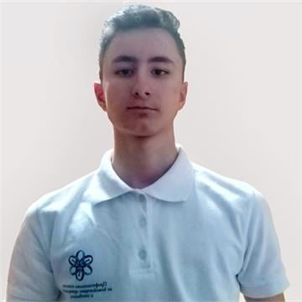
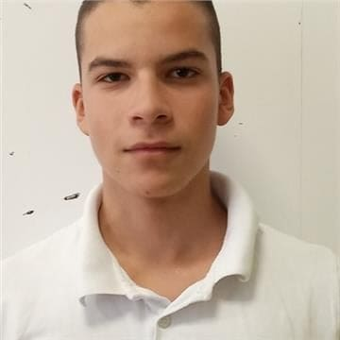
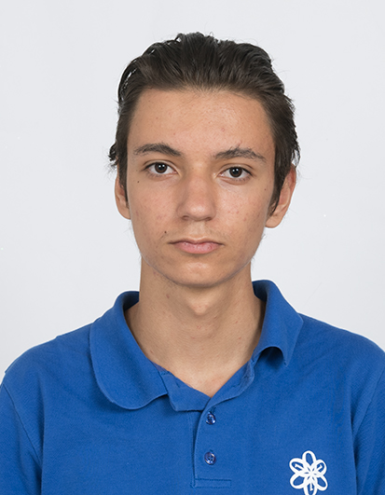
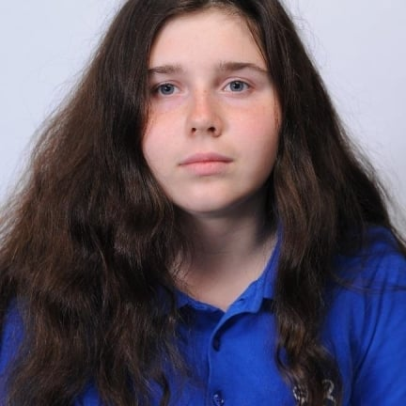
Нашия отбор
Борис Савов
10А
Back-end developer
Кирил Димитров
10Б
Front-end developer
Захари Бонев
10В
Scrum Trainer
Калина Нончева
10Г
QA developer

Slide 3

Идея

Slide 4
Етапи на реализация
Събиране на отбора
Обсъждане на идеята
Разпределение на ролите
Осъществяване на идеята
Изработване на документация и презентация

Slide 5







Използвани програми

Slide 6
Благодаря за вниманието!

